Slide 1
ÇOCUKLARDA SOSYAL ANKSİYETE BOZUKLUĞU
(SOSYAL FOBİ)

Slide 2
ANKSİYETE KAVRAMI VE ANKSİYETE BOZUKLUKLARI
Anksiyete, kaygı, bunaltı, boğulma hissi, sıkıntılı durum anlamına gelmektedir.
Çarpıntı, nefes almada zorluk, hızlı hızlı nefes alma, boğuluyormuş gibi hissetme, kalp atış hızının artması, ellerde ve ayaklarda titreme, aşırı terleme gibi fizyolojik belirtileri yanında sıkıntı, heyecan, aniden çok kötü bir şey olacakmış hissi ve korkusu gibi psikolojik belirtileri vardır. Bazı tanımlar anksiyeteyi kaynağı bilinmeyen bir tehlike beklentisi ile sınırlandırarak korkudan ayırt eder

Slide 3
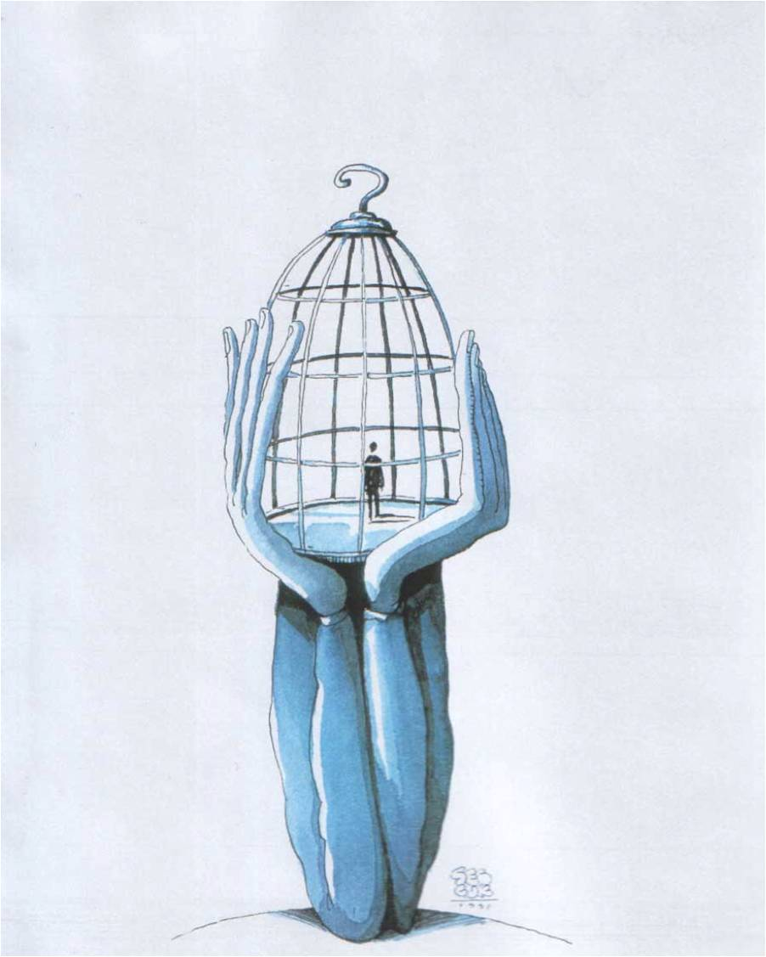
Anksiyete, açıkça ayırt edilebilir bir uyaranla ilişkili ya da ilişkisiz olabilen, korku ve endişe ile belirli bir duygusal durumdur. Bireyi, çevresinde olan değişikliklere hazırlayan veya yanıt vermesini sağlayan bir emisyondur.

Slide 4
Normal anksiyete, organizmanın biyolojik bir korunma sistemi olup organizmayı tehdit eden bir olayın varlığında kaçma veya olay ile savaşmayı sağlamak üzere ortaya çıkar. Ancak anksiyete ortada tehlike oluşturacak bir durum yokken de ortaya çıkıyorsa, uzun sürüyor ve sonlandırılamıyorsa patolojik anksiyeteden bahsedilir.

Slide 5
Aşırı kaygı ,sıkıntı ve kaygı yaşantısı olarak algılanabildiği gibi,
saçma korkular, rahatsız edici saplantılar veya zorlantılar, ölüm ve çıldırma korkusu, bedenini yabancı olarak algılama, bedensel işlevlerin yanlış yorumlanması gibi psikolojik semptomlar ile
çarpıntı, tansiyon değişiklikleri, soluk renk veya yüzde kızarma, hava açlığı, soluk almada zorluk, yutma güçlüğü, bulantı, kusma, ishal, karın ağrısı, sık idrara çıkma, terleme, kızarma, soğukluk, baş dönmesi, bayılma hissi veya bayılmalar, kas gerginliği, motor huzursuzluk, ağrılar, yorgunluk, uykuya dalmada güçlük, uykusuzluk, boğazında düğümlenme, boğuluyor gibi hissetme duygusu, ellerinde aşırı titreme gibi bedensel semptomlar ile kendini gösterebilir

Slide 6
Genellikle utangaçlık, yabancı kişi ve durumlara karşı korku ve geri çekilme ile kendini gösteren bastırılmış davranış özelliği, anksiyete bozukluklarına zemin oluşturduğu düşünülen kişisel bir özelliktir.
Kaygı, yaşamımızın normal ve bazen gerekli bir parçasıdır. Özellikle öğrencilerin sınavlarında bir miktar kaygı yaşamaları motive edici bir durumdur çünkü öğrenciyi ders çalışmaya, öğrenmeye zorlar.

Slide 7
Ancak öğrenmeyi engelleyen fazla kaygı olumsuz bir durumdur. Çoğunlukla daha iyisini yapabilecekken yüksek kaygıdan ötürü performansların altında başarı gösterirler.
Bazı korku ve anksiyeteler belli yaşlarda daha sıktır. Bebekler hemen yakın çevresindeki korku veren uyaranlardan korkarlar. Okul öncesi çocuklar yalnız kalmaktan, karanlıktan, hayvanlardan ve hayali yaratıklardan korkabilirler.
Okul çağı çocukları doğaüstü güçlerden, değerlendirici ya da sosyal durumlardan, doğal afetlerden hastalık ve kazalardan korkarlar. Çocuk ve ergenlerin kendi korkularını yoğun olarak tanımlamaları ve “sıkıntıda” olduklarını bildirmeleri güçtür. Çocuk ve ergenler ayrıca belirtileri yetişkinlerden farklı bir şekilde gösterirler (örneğin, ağlama, sinirlilik, öfke nöbetleri, somatik belirtiler).

Slide 8
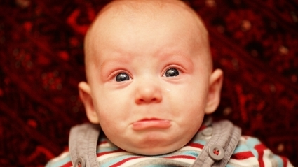
Çocuklarda en sık ve yaygın görülen anksiyete ayrılma anksiyetesidir.1- 3 yaş arasında sık görülür. Çocuğun yakından bağlı olduğu kişiden ayrılmasıyla ortaya çıkar. Yakın kişi çoğunlukla anne, baba veya çocuğa bakmış kişidir. Çoğu zaman burada yaşanan sıkıntı rahatsızlık verecek düzeyde değildir. Ancak ilerleyen yaşlarda özellikle okul çağından itibaren bu durum ailede ve çocukta ciddi sıkıntılar oluşturabilmektedir.

Slide 9
SOSYAL ANKSİYETE BOZUKLUĞU (SOSYAL FOBİ) NEDİR
Sosyal fobi, sosyal ortamlarda kişinin kendisini aşırı güvensiz hissetmesi, başkaları tarafından alay edileceği, reddedileceği ve yargılanacağı düşünceleri eşliğinde yoğun kaygı yaşaması durumudur. Sosyal ortamlarda bir eylem gerçekleştirilmesinin gerektiği durumlarda belirgin ve sürekli bir korku duyulur.
Sosyal fobi tanısı olan kişiler bu durumlardan olabildiğince kaçınmaya çalışırlar.

Slide 10
Kimlerde Görülür?
Sosyal fobi depresyon ve alkolizmden sonra en çok rastlanan üçüncü ruhsal rahatsızlıktır. Genel nüfusun %7 ila 8’i sosyal fobi tanısı alır. Sosyal fobinin görülme sıklığı kadınlarda %2.3, erkeklerde %1.1 dolaylarındadır. Araştırmaların çoğu, sosyal fobinin kadınlarda erkeklerden daha sık görüldüğünü ortaya koymaktadır.
Klinik araştırmalarda ise, sosyal fobinin her iki cinsiyette eşit oranlarda bulunduğu ya da erkeklerin çoğunlukta olduğu dikkati çekmektedir.

Slide 11
"ÖZGÜL ve YAYGIN SOSYAL FOBİ" olarak iki alt tip tanımlanmaktadır.
Özgül sosyal fobi sadece belirli ortamlarda, mesela topluluk önünde konuşurken korku yaşanmasıdır.
Yaygın sosyal fobide ise kişi kendisini nerdeyse bütün sosyal ortamlarda huzursuz, kaygılı ve gergin hisseder. Yaygın sosyal fobi en sık rastlananıdır. Sosyal fobi alt tipine göre ayrım yapıldığında, yaygın tipin daha erken yaşta başladığına dair bilgiler vardır.

Slide 12
Hastaların % 40’ında başlangıç yaşı 10’un altındadır. Hastaların %95’inde ise başlangıç 20’nin altındadır. Okul fobisi olan çocukların ileride sosyal fobi geliştirme ihtimalinin yüksek olabileceğine dair çalışmalar mevcuttur. Korkulan durumdan kaçma davranışı genellikle çok belirgindir. Tam bir sosyal yalnızlığa yol açabilir, bu yalnızlık beraberinde başka ruhsal hastalıkları da getirebilir.

Slide 13
Sosyal fobiden yakınanlar, sıklıkla durumlarıyla başa çıkmada kendilerine yardımcı olan yaşam biçimi stratejileri geliştirmektedirler. Sosyal fobisi olan hastaların, genel populasyona göre iki misli daha fazla alkol sorunları olduğu, alkol sorunu olan kişilerin ise genel populasyona göre dokuz misli daha fazla sosyal fobilerinin olduğu bildirilmiştir. Bu stratejiler, hastaların sosyal işlevlerini sınırlarken, yaşamları üzerindeki kısıtlanmayı kabul etmeleri ve tedavi arayışına yönelmemeleri sonucunu doğurmaktadır.
Sosyal fobik kişilerin büyük kısmında kronik depresyon eşlik edebilmektedir. Sosyal fobisi olan kişiler bu sıkıntıyla baş etmek için alkol ve özgüvenini arttırdığını düşündüğü başka maddelerden medet ummaya başladıklarından bağımlılık da bu grupta oldukça sık rastladığımız bir ek problem haline gelmektedir.

Slide 14
Utangaçlık Çekingenlik Sosyal Fobi
Stres ve gerginlik belirli bir düzeye kadar başarıyı arttırıcı bir faktördür. Bu stres kişiyi daha hazırlıklı olmaya, daha fazla çalışmaya, imajını, insan ilişkilerini ve işini korumak için mücadele etmeye iter. Ancak stres arttıkça, bu yöndeki etkinliği azalır, stresten dolayı aslında normal koşullarda daha rahat yapabilecek şeyler yapılamaz hale gelir. Yani stres ve başarı arasındaki ilişki bir yerden sonra tersine döner.
Sosyal fobi hastaları, gerçekte ne olup bittiğine bakmamakta, korkulan durumun ortaya çıkardığı "kendi duygularına" odaklanmaktadırlar. Bu durumun, sosyal fobi ile utangaçlık arasındaki temel farklılık olduğu varsayılmıştır. Utangaç olan kişiler, sosyal fobiklerde görülen benzer belirtilerle sosyal ortamlarda bulunurlar, diğer insanların tepkilerini dikkate alırlar; örneğin sıkıcı olmadıklarını, kabul edildiklerini fark etmeleri, olumsuz düşünceleri ve anksiyetelerinin sona ermesine yol açar. Sosyal fobikler ise, böyle bir değerlendirmeyi yapamazlar. Başkalarının kendilerini nasıl gördüğüne ilişkin bilgilenmeye yönelmezler; çünkü bu durum, olumsuz değerlendirilme riskini artıracağı için, tehdit edici olarak algılanır.

Slide 15
Kimlerde Daha Sık Görülür?
Sosyal fobi genetik özellikler gösteren sorunlardan biridir. Ailede olması olasılığı artırmaktadır. En önemli etmenlerden biri beyinde bir takım kimyasal bozukluklar ya da dengesizliklerin olmasıdır. Ayrıca zihinsel altyapısı önceden hazırlanmış olan bazen belirli bir olaydan sonra gün yüzüne çıkmış ve örseleyici bir yaşantı ile koşullanarak yerleşmiş olabilir. Özellikle çocukluk döneminde yaşanan alay edilme, dışlanma, küçük düşürülme gibi travmatik deneyimler sonucunda çocuk sosyal ortamlarda aşırı stres yaşamaya başlar. Bu süreç uzun sürdüğünde stres hormonlarının salgılanması daha yoğun ve süreklilik arz eden bir durumda olduğundan kimyasal dengede bozulmalar olur.
Sosyal korkuya sahip olan insanlar çevrelerindeki insanların davranışlarını gözlemleme yoluyla ve/veya olumsuz bir takım deneyimlerden etkilenerek bu korkuyu edinirler. Özellikle aile ve okul çevresinde yaşanan olumsuz deneyimler travmatik etki oluşturarak bu korkunun gelişmesinde oldukça önemli rol oynar.

Slide 16
Çocuklar, özellikle okul öncesi gelişme dönemlerinde, ebeveynlerinden aldıkları eğitim ile sosyal durumlara nasıl yaklaşılması gerektiğini öğrenir ve davranışları bu yönde gelişir. Aşırı koruyucu ebeveynler, çocuğunun sosyal ortamlara girmesini kısıtlar veya bu ortamlarda kendilerini ifade etmelerine fırsat vermez ve sosyal becerinin gelişimi engellenir. Bu insanlarda sosyal korku geliştirme olasılığı diğer insanlara oranla daha yüksektir.

Slide 17
Sosyal Fobi Yaşayan İnsanlar İçin Stresli Olan Durumlar
Toplum içinde telefonla görüşme
Küçük bir grup etkinliğinde yer alma
Toplum içinde yemek yeme
Toplum içinde bir şeyler içme
Yetkili biri ile konuşma
Dinleyiciler önünde konuşma, rol yapma
Partiye/eğlenceye gitme
Başkaları tarafından izlenirken çalışma
Başkaları tarafından izlenirken yazma
Çok iyi tanımadığı biriyle telefonda görüşme

Slide 18
Çok iyi tanımadığı birinin gözlerinin içine bakma
Önceden hazırlanmış bir raporu bir gruba sözel olarak sunma
Romantik veya cinsel ilişki amacıyla birini tavlamaya çalışma
Alınan bir malı parasını geri almak üzere iade etme
Parti/davet verme
Çok iyi tanımadığı biriyle yüz yüze konuşma
Yabancılarla karşılaşma
Genel tuvaletleri kullanma
Birilerinin oturduğu odaya girme
İlgi odağı olma
Bir toplantıda hazırlıksız konuşma yapma
Yetenek, yeti veya bilgi testine tabi tutulma
Israrlı bir satıcıya karşı koyma
İyi tanımadığı birine onaylamadığını veya aynı düşüncede olmadığını ifade etme

Slide 19
Sosyal Fobinin Psikolojik Belirtileri
Girilecek sosyal durum ile ilgili günler, haftalar, hatta aylar öncesinden aşırı düzeyde endişelenmek
Özellikle tanımadığınız insanlar tarafından izlenme ve yargılanma korkusu
Her gün bulunulan topluluklarda bile aşırı telaşlanma ve kaygılanma
Kendinizi utandıracak ya da aşağılayacak tarzda davranışlar sergilemekten korkmak
Başkalarının sizin tedirgin olduğunuzu fark etmesinden korkmak
Yaşamını olumsuz yönde etkileyecek derecede sosyal ortamlardan kaçınmak

Slide 20
Sosyal Fobinin Fiziksel Belirtileri
Kalp çarpıntısı veya göğüs sıkışması
Ses titremesi
Hızlı solunum, nefes almada zorluk
Terleme veya sıcak basması
Mide bulantısı, mide sorunları
Ağız kuruluğu
Titreme
Kas gerilmesi
Yüz kızarması
Baş dönmesi, bayılma hissi
Nemli eller
Tik, seğirme
Şiddetli baş ağrıları

Slide 21
NE YAPILMALI?
Öncelikle öğretmenleriyle koordineli bir çalışma yürütülmeli ve mutlaka öğretmeninden destek alınmalıdır. Bu noktada öğretmenler, çocukların cesaretini motive edecek sınıf içi etkinlikler yapabilir. Onlara başarabilecekleri küçük hedefler koyarak cesaretlendirebilir. Ayrıca sınıf içinde maruz kalabileceği zorbalığı da önlemesi gerekir.
En büyük desteği ise ebeveynleri vermelidir. Davranışlarıyla yapıcı olmalı, destekleyici bir tutum sergilemelidir. Çocuğuna bir birey olduğunu hissettirmeli, onu dinlemeli ve fikirlerini önemsediğini göstermelidir. Mükemmeliyetçi tutumdan vazgeçilmeli, çocuklara özgür bir hareket alanı sağlanmalıdır. çocuk hata yaptığında da güvenebileceği bir ailesi olduğunu bilmelidir. Çocuklar için sosyal alanlar yaratılmalı ancak hemen sosyalleşmesi için baskı yapılmamalıdır. Zaman ve gerekli destek sağlanmasına rağmen hala bir sonuç alınamıyorsa uzman birinden yardım alınmalıdır.

